Slide 1
Тестування простого предмету

Slide 2
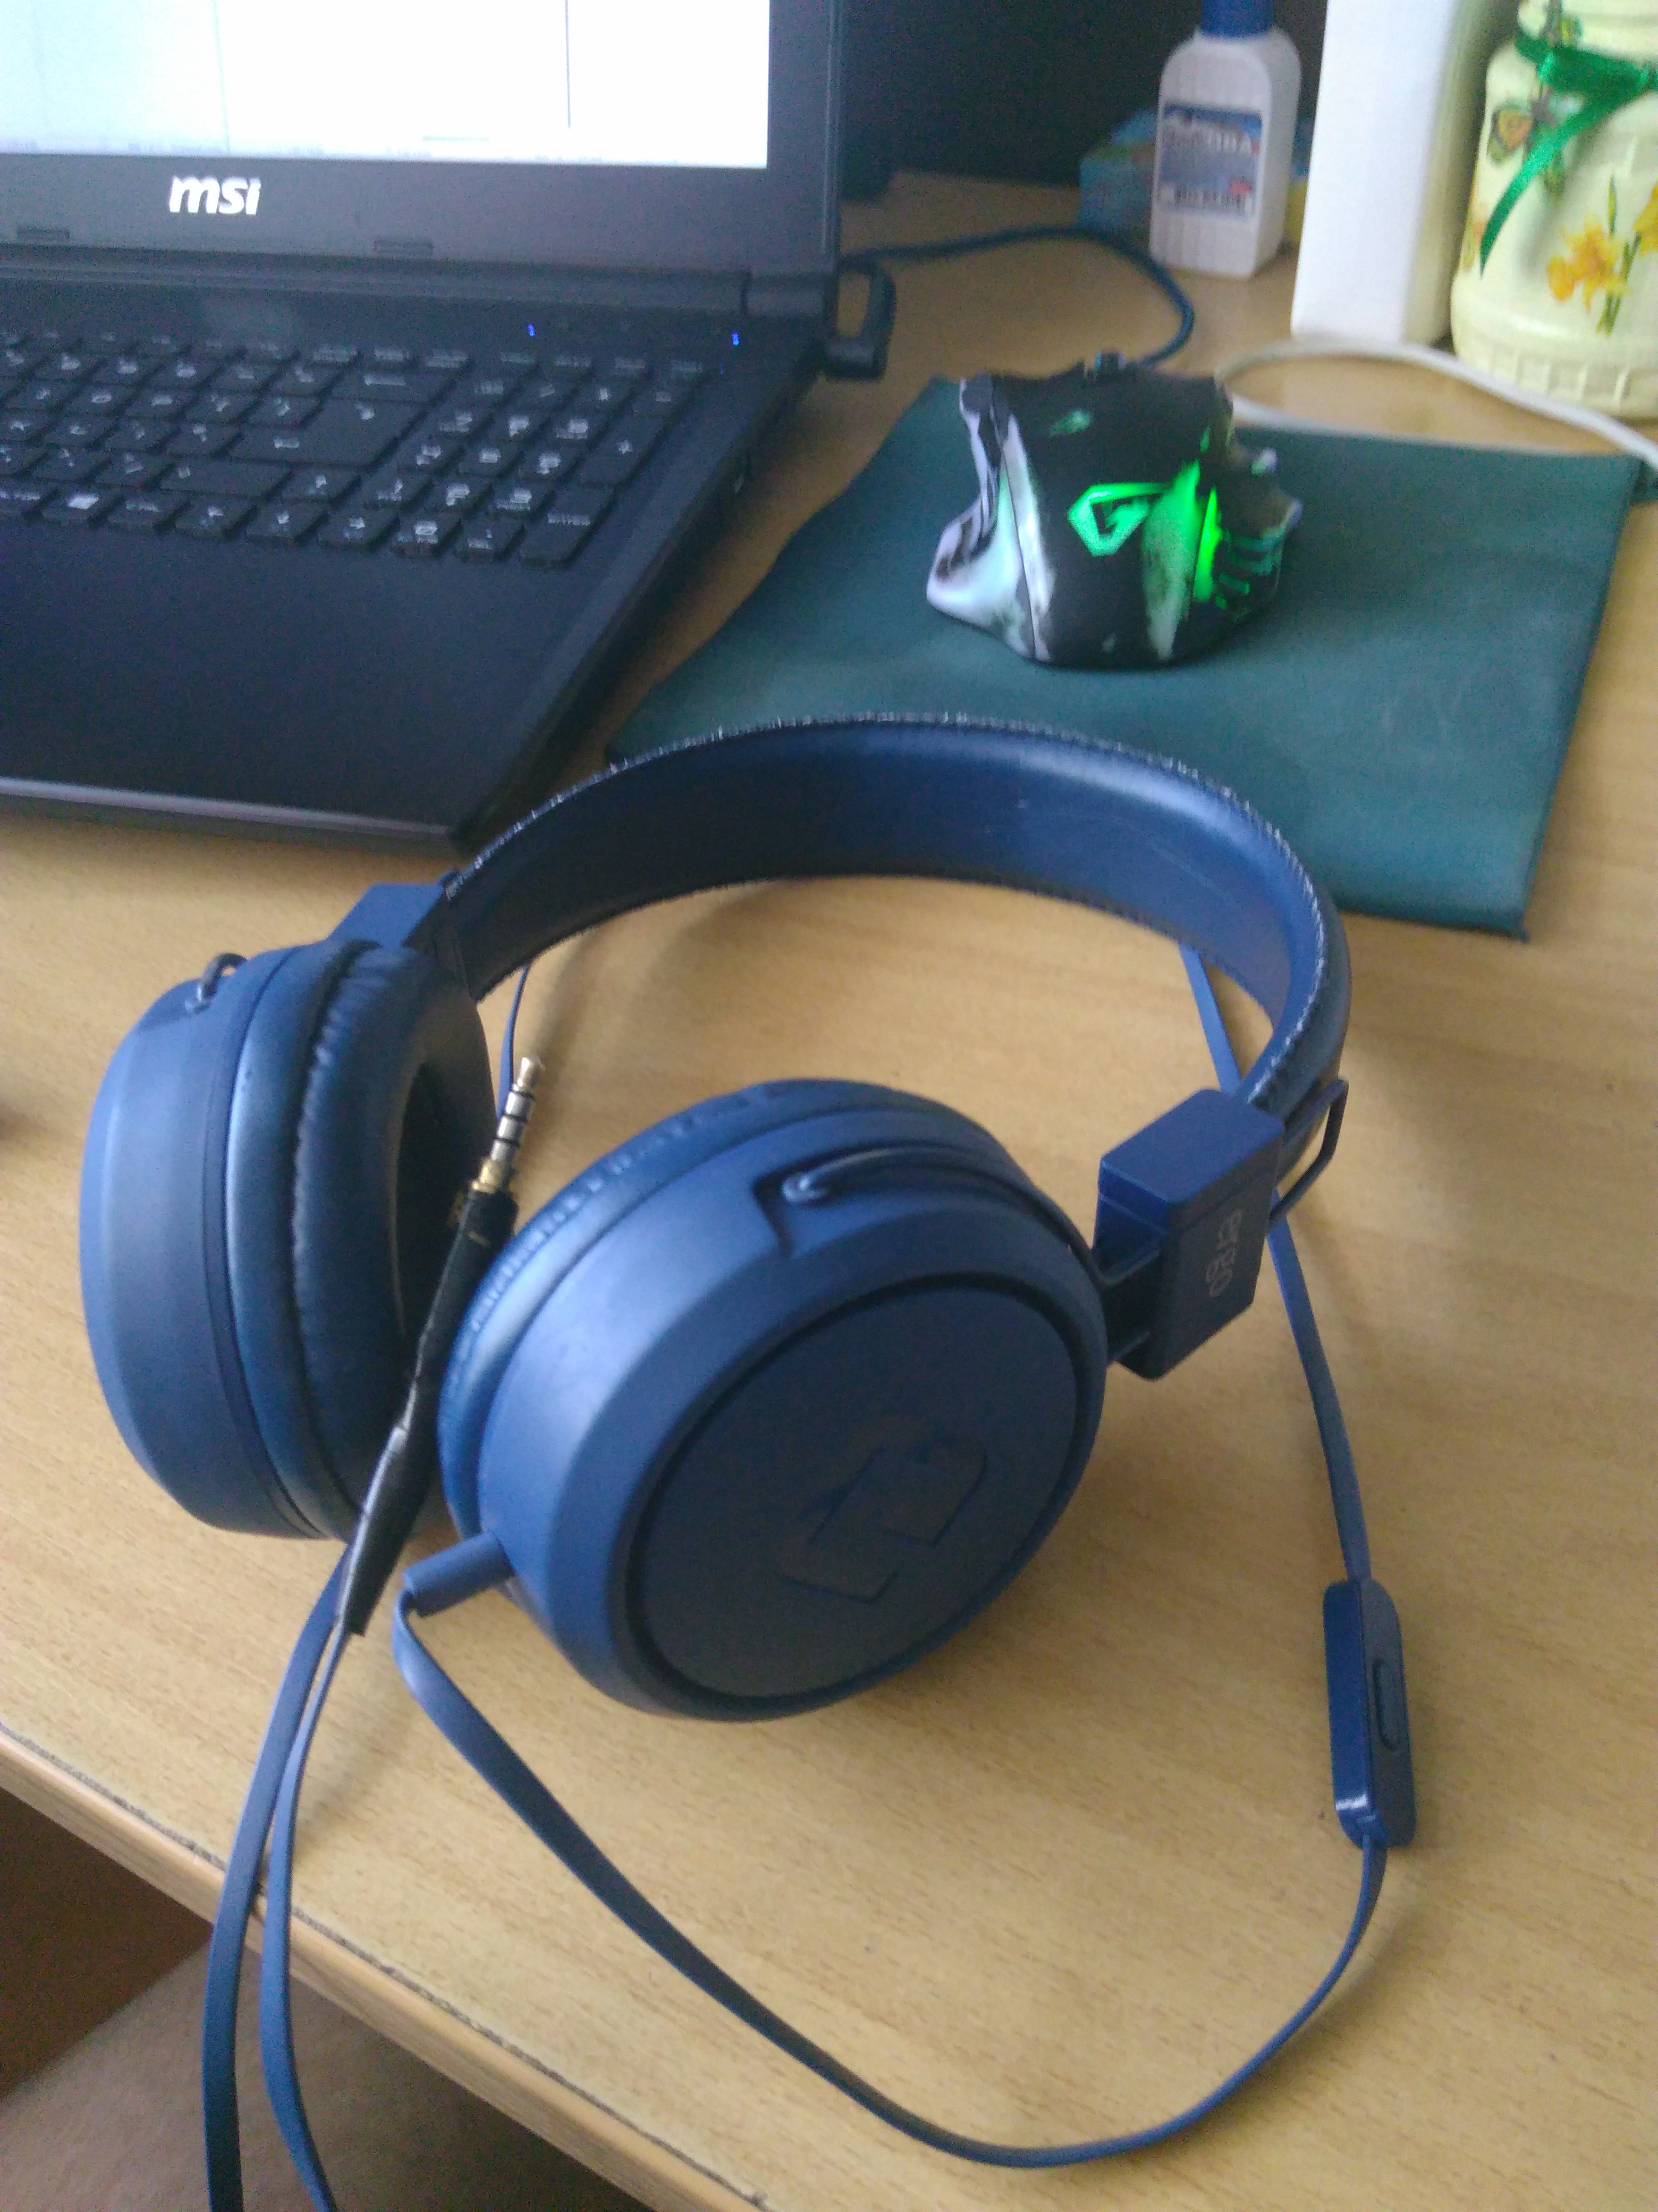
Як предмет для тестування було обрано гарнітуру до мобільного телефону, над якою був проведений ремонт – заміна штекера.
Форма фактор навушників - “навушники обруч” з двома великими динаміками закритого типу. Такого виду навушники дають якісне звучання та хорошу шумоізоляцію. Також у наявності є маленький “блок” з мікрофоном та кнопкою.

Slide 3
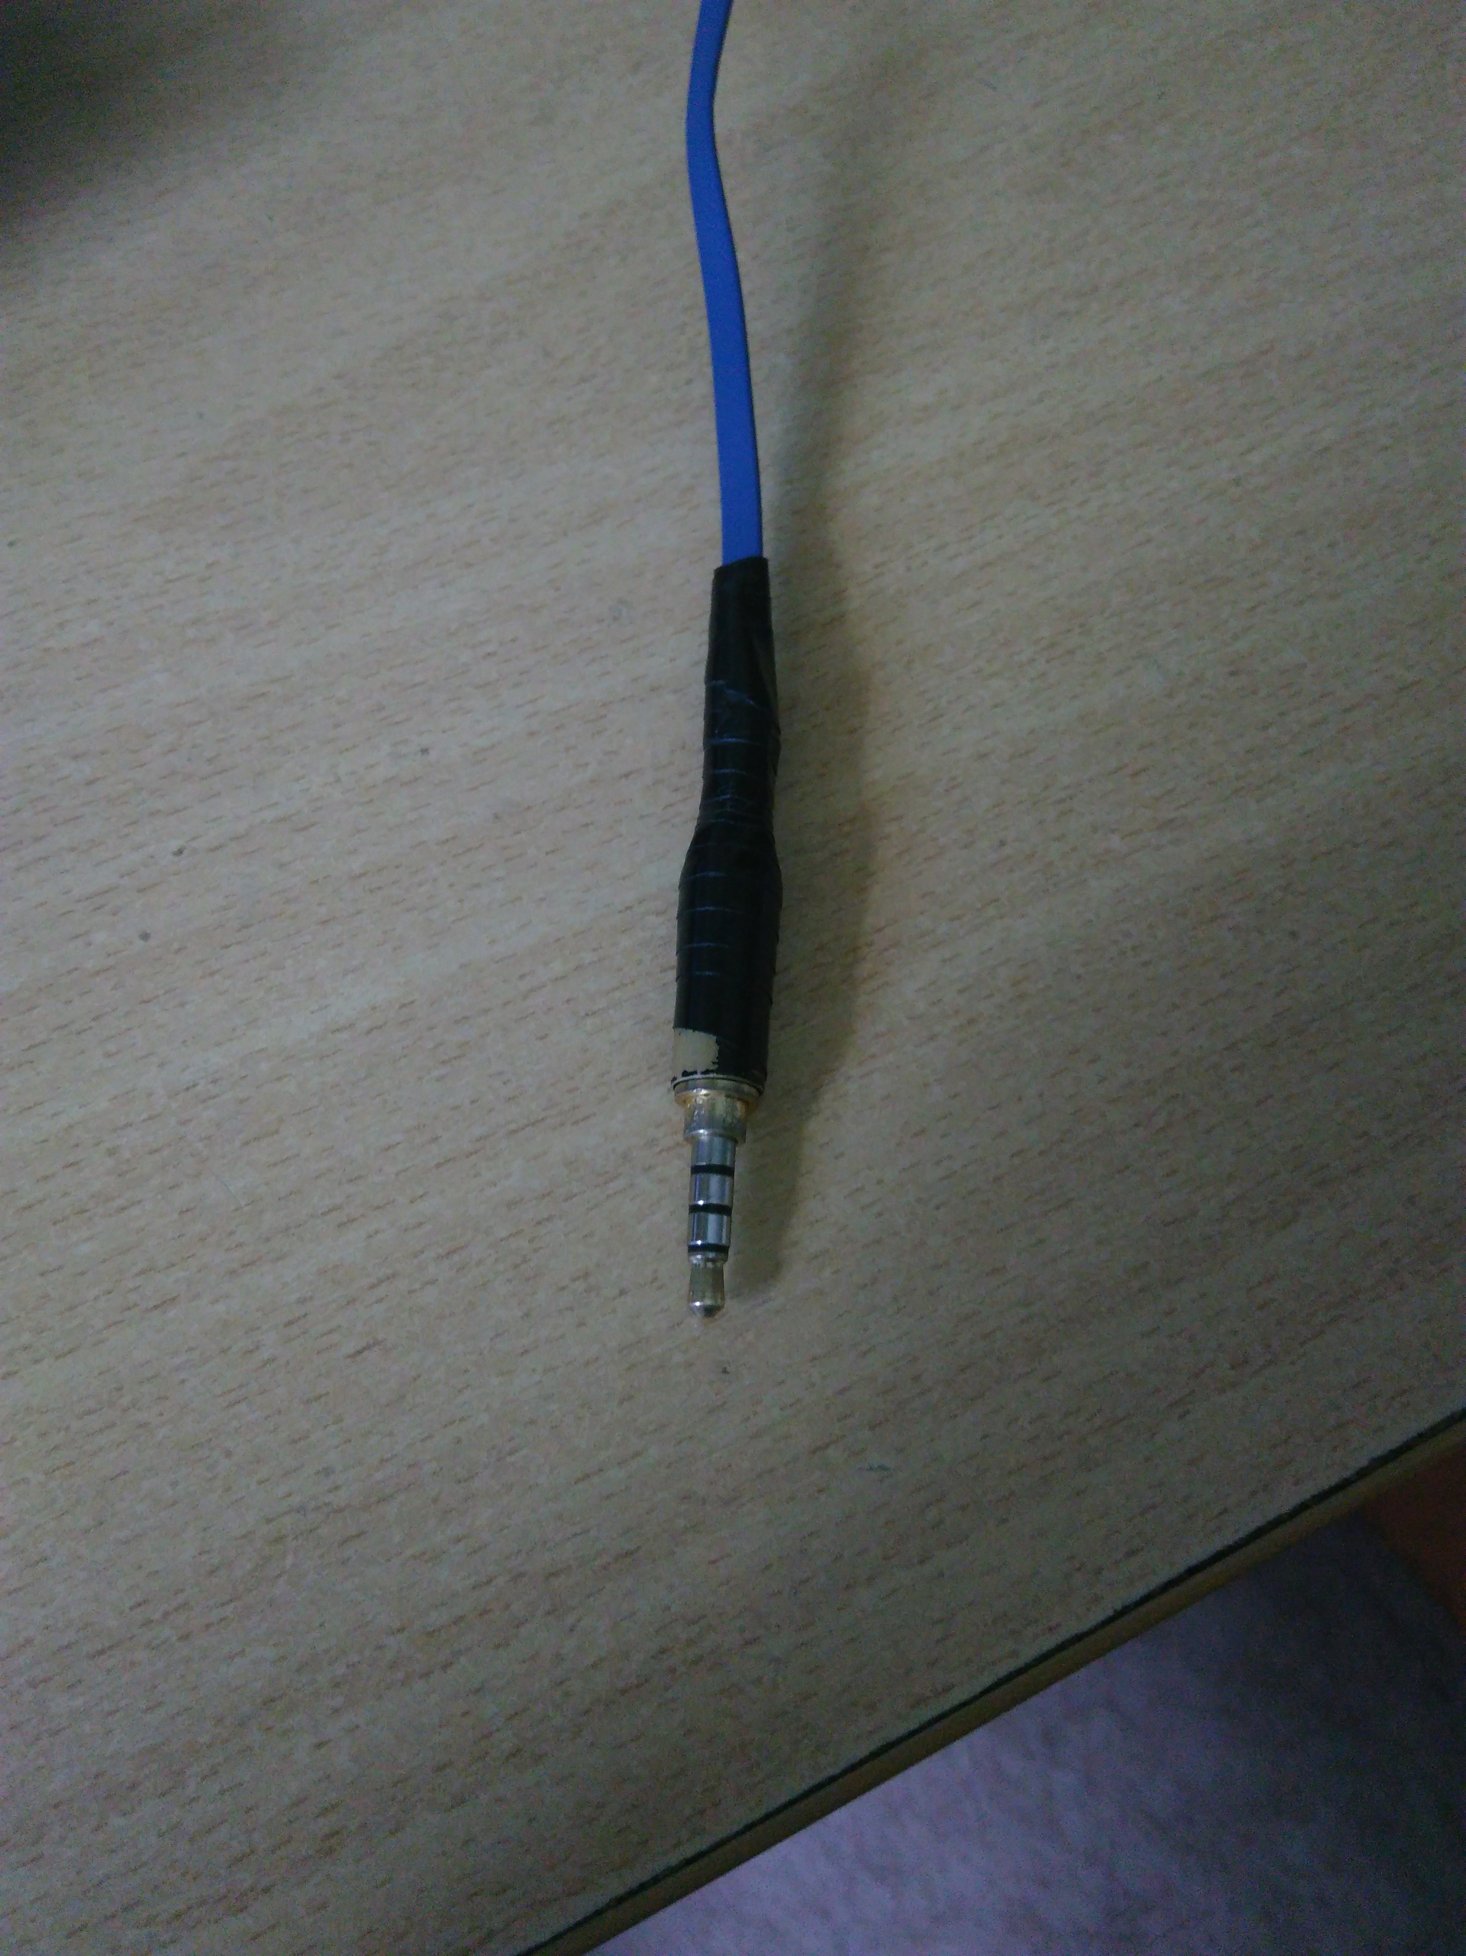
Так як в наявності не було нового штекера ремонт був проведений зі старим, знятим із інших навушників.
Кінець штекера надлишково обмотаний ізострічкою для кращого захисту від механічних пошкоджень і, як наслідок, довшого терміну служби дроту.
У штекера є 4 так звані піни (контакти) – лівий та правий навушники, мікрофон та спільний нуль для обох мікрофона та динаміків.

Slide 4
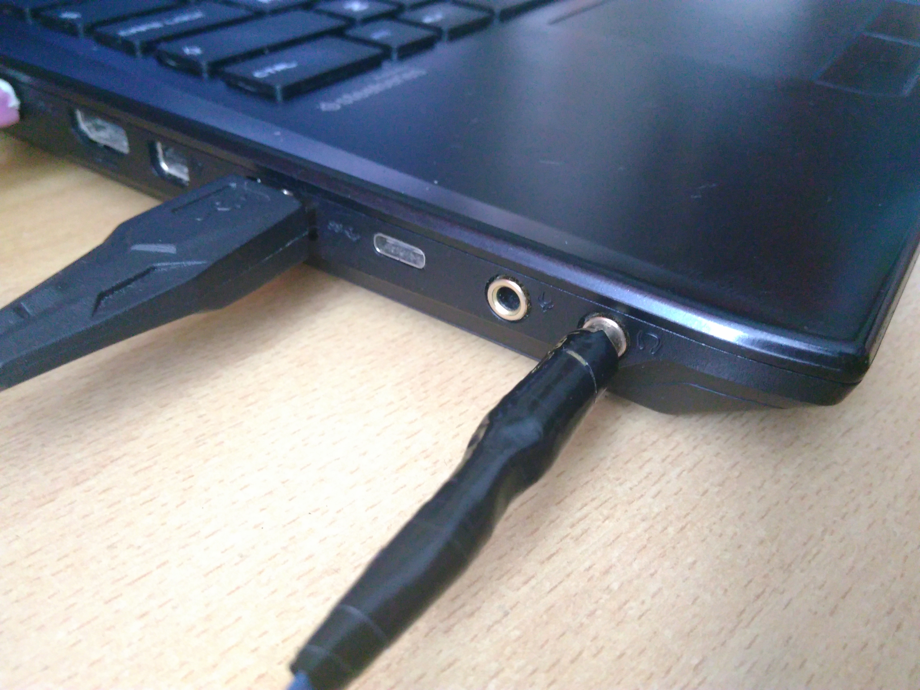
Штекер ідеально входить у гніздо для навушників ноутбука. Відтворення звуку є викривленим та неповноцінним, адже це не просто навушники, а гарнітура, тому до звичайних 3-контактних входів вони не підходять.

Slide 5
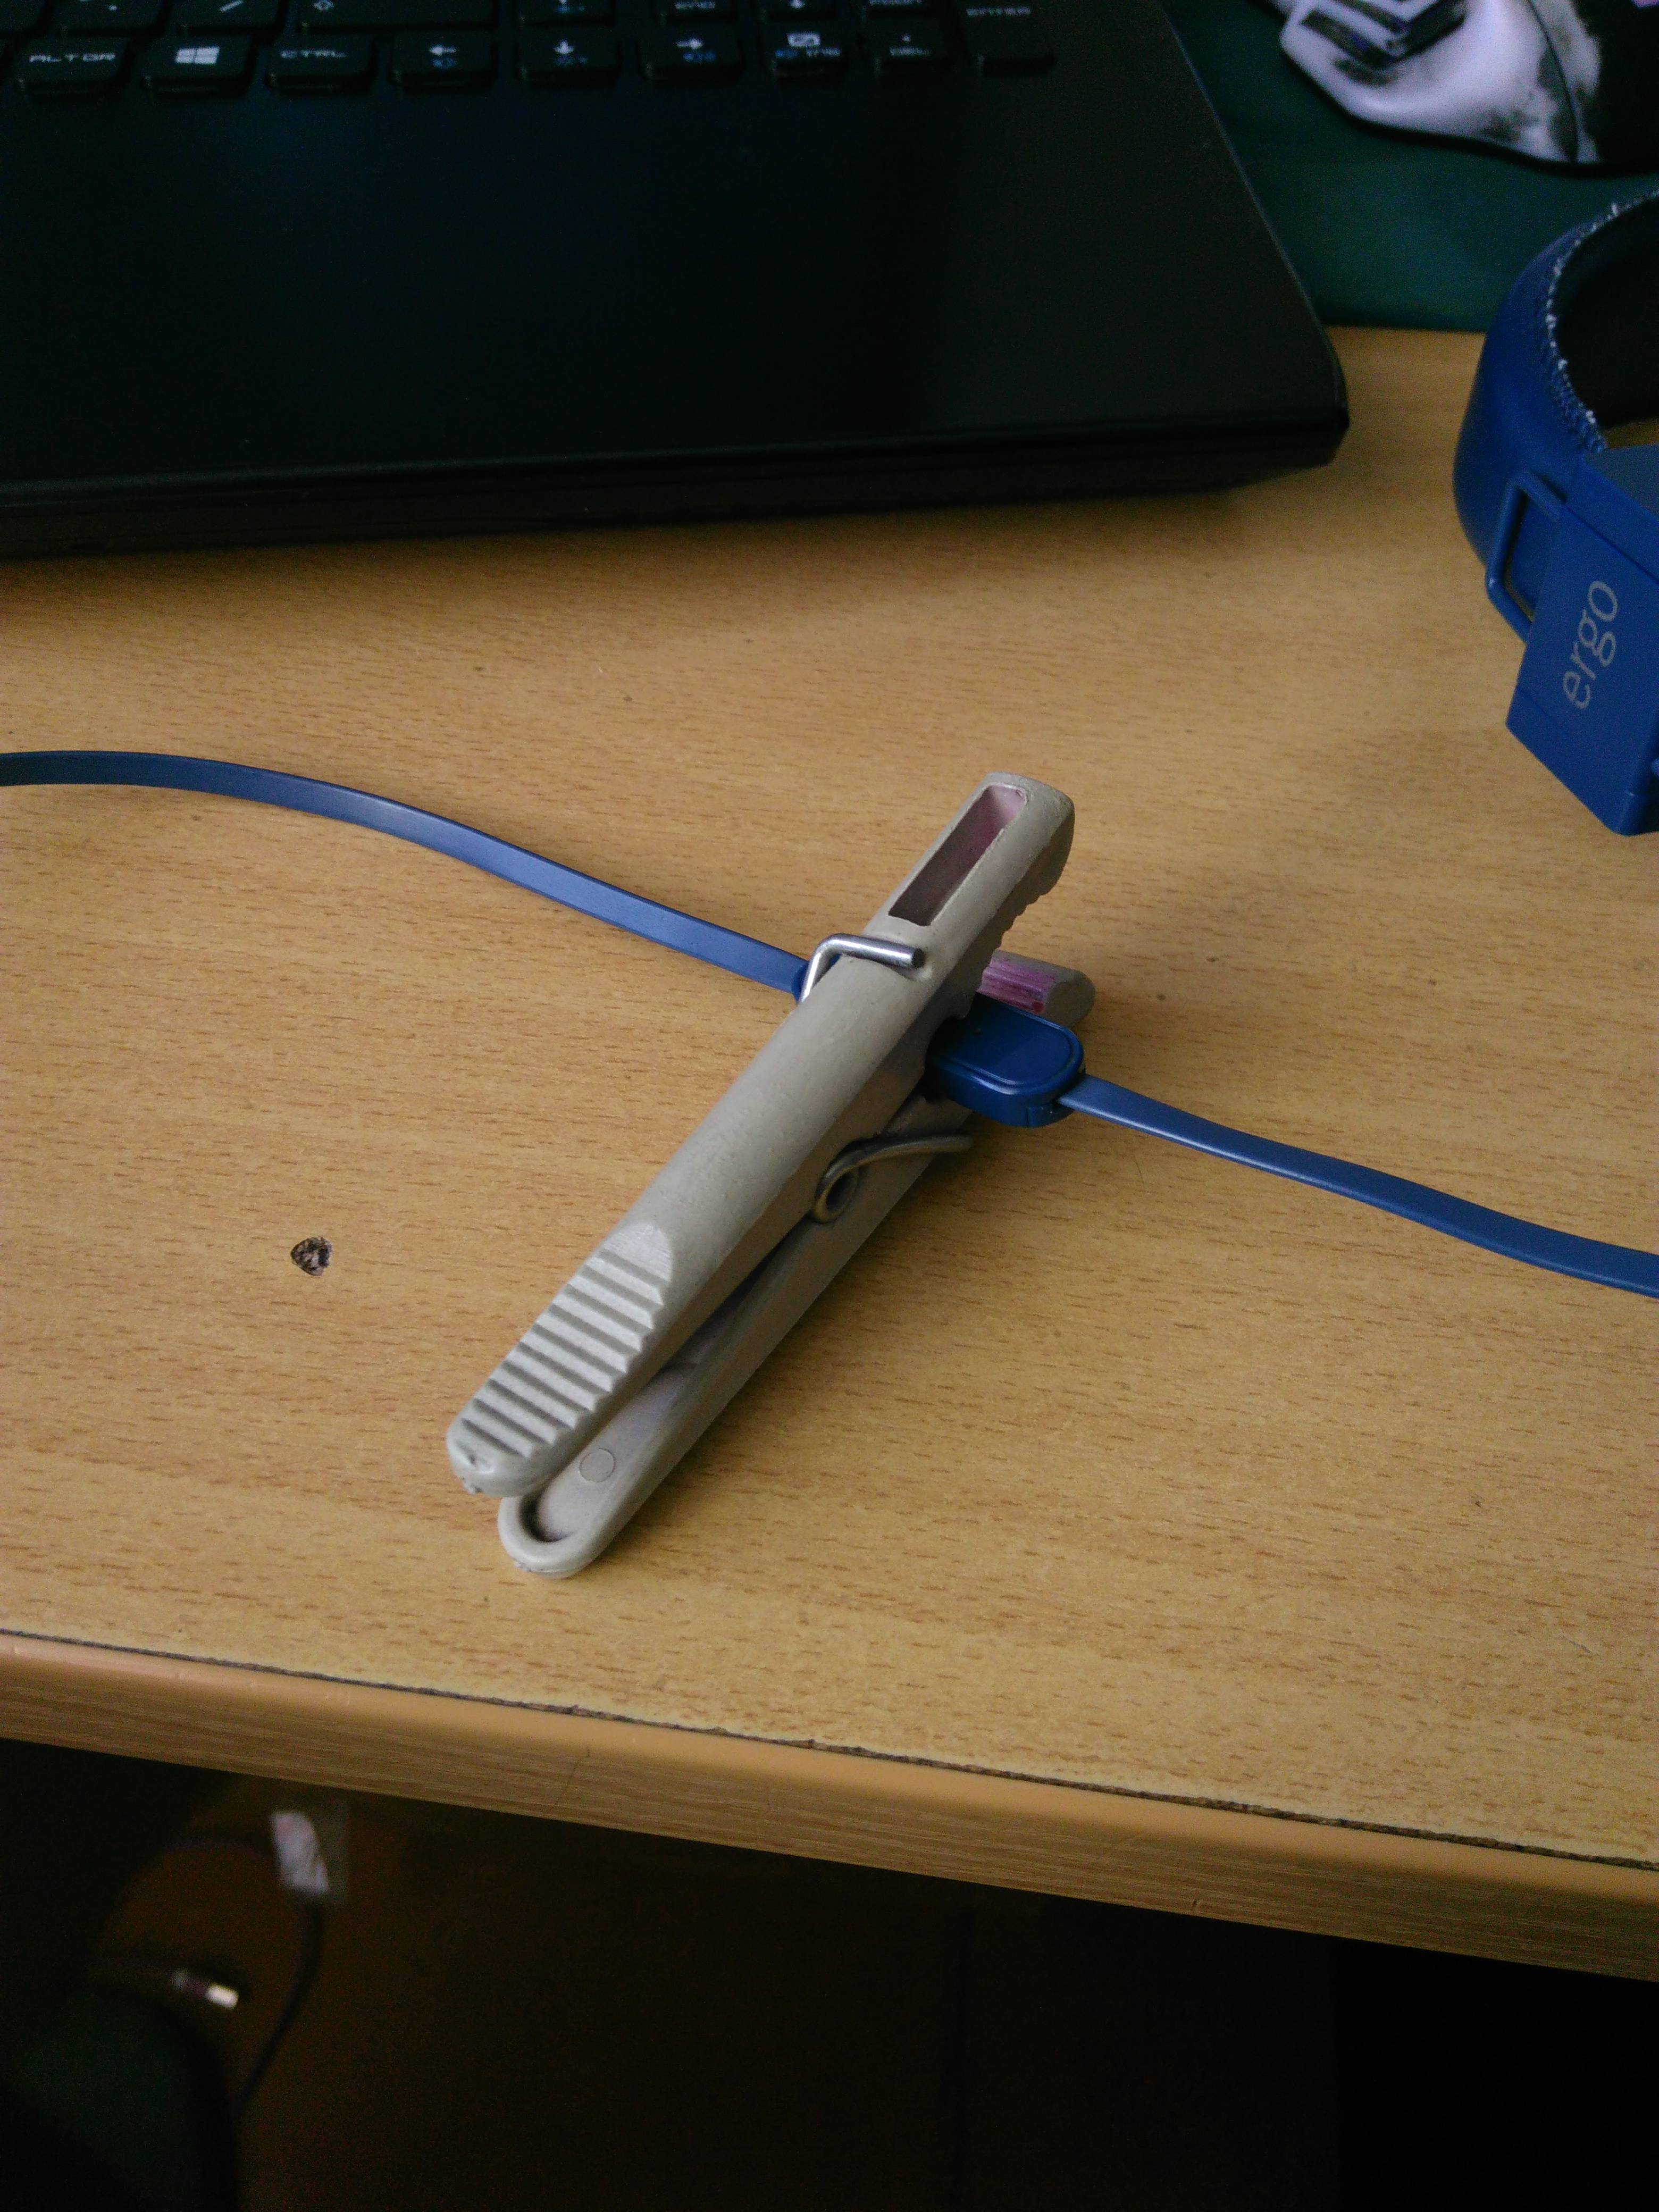
Оскільки причиною поганого звуку з ноутбуку є вищевказаний “спільний нуль”, то для правильного відтворення слід тримати кнопку ввімкненою, щоб електричне коло було замкненим. Задля цього доводиться використовувати пластмасову прищепку

Slide 6
Проте, оскільки це гарнітура для мобільного телефону та недолік легко вирішується доволі легко, цю проблему можна ігнорувати.
При підключенні гарнітури до телефону все працює як слід – звук в динаміках чіткий і без порушень, мікрофон працює як слід (хоча він і не надто чутливий, інколи доводиться підвищувати голос, щоб співрозмовник чув), кнопка здійснює необхідні дії (відповідь на дзвінок, перемикання музики, вимкнення мікрофона при розмові тощо)

Slide 7
Переваги
Чіткий звук динаміків, хороша передача низьких частот
Відсутність шумів
Зручність обруча та подушок на динаміках
Мікрофон і кнопка для відповіді та завершення дзвінків, контролю роботи мікрофону та відтворення музики

Slide 8
Недоліки
При дуже тривалому використанні можуть боліти вуха (проте з часом ефект пропадає)
Дещо громіздкий штекер
Низька чутливість мікрофону

Slide 9
Підсумок
Хоча після виконаного ремонту зовнішній вигляд штекера дещо зіпсувався, він став дещо надійнішим та міцнішим та з телефоном (основним гаджетом, з яким слід використовувати гарнітуру) все працює як слід. Попри усі вказані недоліки, тестований предмет можна вважати працездатним та повноцінним.

